Slide 1


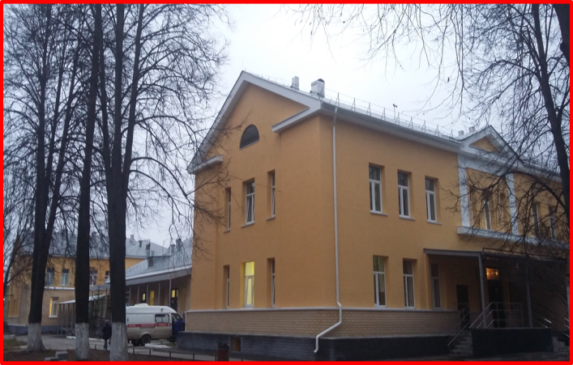
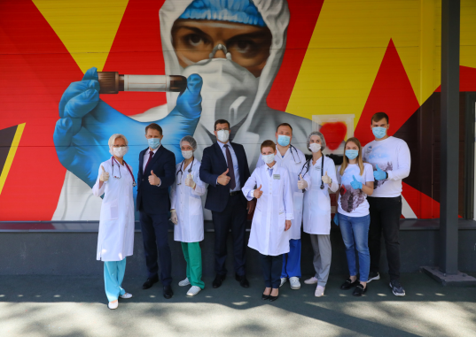
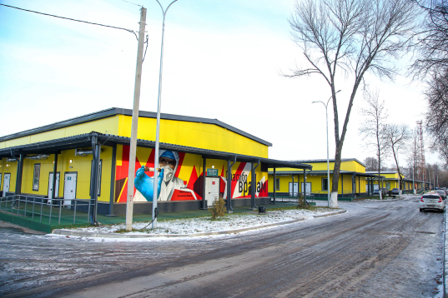
ОРВИ «компания» 2022
ГБУЗ НО «Инфекционная клиническая больница № 23 г. Нижнего Новгорода»
Сидоренкова Е.В.
декабрь 2022г.

Slide 2
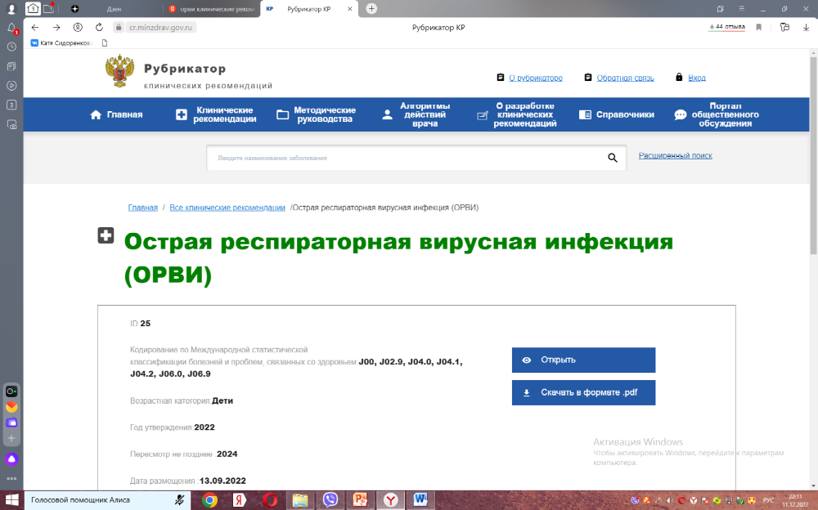
РУБРИКАТОР КЛИНИЧЕСКИХ РЕКОМЕНДАЦИЙ
КЛИНИЧЕСКИЙ СЛУЧАЙ
Клинические рекомендации 2022
Анамнез заболевания
КОНВЕРТАЦИЯ WORD
Заключение

Slide 3
Клинические рекомендации
Анамнез заболевания
Острая респираторная вирусная инфекция (ОРВИ) – острая, наиболее часто встречающаяся и в большинстве случаев самоограничивающаяся инфекция респираторного тракта, проявляющаяся катаральным воспалением верхних дыхательных путей и протекающая с лихорадкой, ринитом, чиханием, кашлем, болью в горле, нарушением общего состояния разной выраженности.
Сезонный комплекс возбудителей острых респираторных вирусных инфекций включает десятки одновременно циркулирующих вирусов (>200 генетических групп из 6 семейств и 10 родов), практически не различающихся по клинической картине.
ГРИПП COVID-19 ДРУГИЕ ВИРУСЫ
ПОЛИЭТИОЛОГИЯ МОНОЭТИОЛОГИЯ
МЕТАПНЕВМОВИРУС + ГРИПП
COVID-19 + PC-ВИРУС
АДЕНОВИРУСНАЯ ФАРИНГОКОНЬЮНКТИВАЛЬНАЯ ЛИХОРАДКА

Slide 4
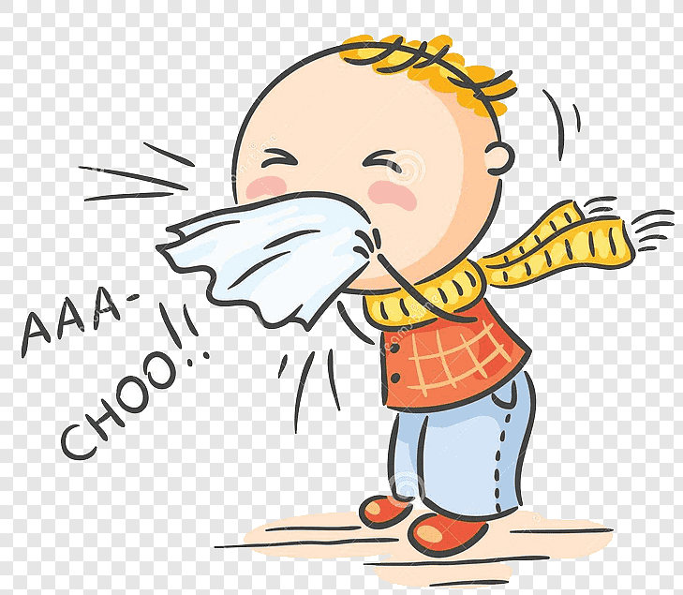
ОРВИ
КЛИНИЧЕСКИЙ СЛУЧАЙ
Клинические рекомендации 2022
Анамнез заболевания
ОРВИ – самая частая инфекция человека: дети в возрасте до 5 лет переносят, в среднем, 6-8 эпизодов ОРВИ в год, в детских дошкольных учреждениях особенно высока заболеваемость на 1-2 году посещения – на 10-15% выше, чем у неорганизованных детей, однако, в школе последние болеют чаще.
Заболеваемость наиболее высока в период с сентября по апрель, пик заболеваемости приходится на февраль-март.
Спад заболеваемости острыми инфекциями верхних дыхательных путей неизменно регистрируется в летние месяцы, когда она снижается в 3-5 раз.
Заключение

Slide 5
КЛИНИЧЕСКИЙФОРМУЛИРОВКА ДИАГНОЗА
Клинические рекомендации 2022
Анамнез заболевания
В качестве диагноза следует избегать термина «ОРВИ», используя термины «острый назофарингит» или «острый ларингит», или «острый фарингит», поскольку возбудители ОРВИ вызывают также ларингит (круп), тонзиллит, бронхит, бронхиолит, что следует указывать в диагнозе.
Подробно данные синдромы рассматриваются отдельно (см. Клинические рекомендации по ведению детей с острым тонзиллитом, острым бронхитом, острым бронхиолитом и обструктивным ларинготрахеитом).
Примеры формулировки диагнозов
· Острый назофарингит, острый конъюнктивит.
· Острый ларингит парагриппозной этиологии (ПЦР носоглоточная слизь выделена РНК парагриппа 14.12.22.)
Лечение
Деление ОРВИ (назофарингита, фарингита, ларинготрахеита без стеноза гортани) по степени тяжести нецелесообразно.
Notes:
При подтверждении этиологической роли вирусного агента, уточнение выносится в диагноз.

Slide 6
КЛИНИЧЕСКИЙКОДИРОВАНИЕ ОРВИ МКБ 10
Клинические рекомендации 2022
Анамнез заболевания
J00 Острый назофарингит
J02 Острый фарингит
J02.8 - Острый фарингит, вызванный другими уточненными возбудителями
J02.9 - Острый фарингит неуточненный
J04 Острый ларингит и трахеит
J04.0 - Острый ларингит
J04.1 - Острый трахеит
J04.2 - Острый ларинготрахеит
J06 Острые инфекции верхних дыхательных путей множественной и неуточненной локализации
J06.0 - Острый ларингофарингит
J06.9 - Острая инфекция верхних дыхательных путей неуточненная
Лечение
Notes:
При подтверждении этиологической роли вирусного агента, уточнение выносится в диагноз.

Slide 7
КЛИНИЧЕСКИЙКОДИРОВАНИЕ ГРИППА МКБ 10
Рубрика J09 «Грипп, вызванный идентифицированным зоонозным или пандемическим вирусом гриппа А.
Рубрика J10 «Грипп, вызванный идентифицированным сезонным вирусом гриппа В».
Подрубрики:
J10.0 Грипп с пневмонией, вызванный сезонным вирусом гриппа.
J10.1 Грипп с другими респираторными проявлениями
J10.8 Грипп с другими проявлениями, вызванный сезонным вирусом гриппа. Включены: энцефалопатия, вызванная гриппом, гриппозный гастроэнтерит и миокардит (острый). Все случаи гриппа, включенные в рубрики J09 и J10, должны быть подтверждены лабораторным методом.
Рубрика J11 «Грипп, вирус не идентифицирован» Включены: грипп и вирусный грипп без указания об идентификации вируса. Подрубрики:
J11.0 Грипп с пневмонией, вирус не идентифицирован
J11.1 Грипп с другими респираторными проявлениями, вирус не идентифицирован.
J11.8 Грипп с другими проявлениями, вирус не идентифицирован.
Анамнез заболевания
Лечение
Notes:
При подтверждении этиологической роли вирусного агента, уточнение выносится в диагноз.

Slide 8
КЛИНИЧЕСКАЯ КАРТИНА ОРВИ
ЛУЧАЙ
Клинические рекомендации 2022
Анамнез заболевания
Заболевание обычно начинается остро.
Часто сопровождается повышением температуры тела до субфебрильных цифр (37,5°С—38,0°С). Повышенная температура у 82% пациентов снижается на 2-3-й день болезни.
Назофарингит.
Ларингит и ларинготрахеит.
Трахеит.
Фарингит
В среднем симптомы ОРВИ могут продолжаться до 10-14 дней.
Исходы и прогноз
Как указано выше, ОРВИ, в отсутствии бактериальных осложнений, скоротечны, хотя и могут оставлять на 1-2 недели такие симптомы как отделяемое из носовых ходов, кашель.
Мнение о том, что повторные ОРВИ, особенно частые, являются проявлением или приводят к развитию «вторичного иммунодефицита» безосновательно.
Длительность
Notes:
Фебрильная лихорадка более свойственна гриппу, аденовирусной инфекции, энтеровирусным инфекциям. Более длительно (до 5-7 дней) фебрилитет держится при гриппе и аденовирусной инфекции.

Slide 9
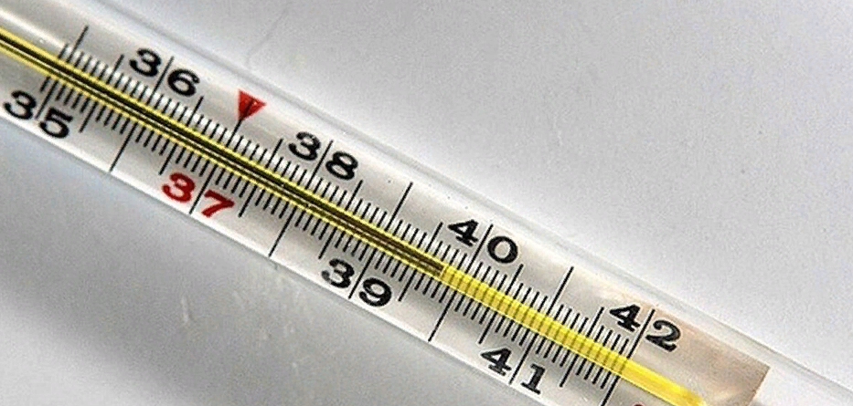
КЛИНИЧЕСКАЯ КАРТИНА ГРИППА
ЛУЧАЙ
Клинические рекомендации 2022
Анамнез заболевания
Заболевание обычно начинается остро и сопровождается:
повышением температуры тела до фебрильных цифр
(38,5°С – 39,5С)
головная боль
миалгия
артралгия
Длительность
Notes:
Фебрильная лихорадка более свойственна гриппу, аденовирусной инфекции, энтеровирусным инфекциям. Более длительно (до 5-7 дней) фебрилитет держится при гриппе и аденовирусной инфекции.

Slide 10
ЛАБОРАТОРНЫЕ ДИАГНОСТИЧЕСКИЕ ИССЛЕДОВАНИЯ И НЕ РЕКОМЕНДОВАНО
Клинические рекомендации 2022
Анамнез заболевания
Не рекомендуется рутинное вирусологическое и/или бактериологическое обследование всех пациентов, т.к. это не влияет на выбор лечения!
Исключение составляют:
экспресс-тест на грипп у высоко лихорадящих детей
экспресс-тест на стрептококк при подозрении на острый стрептококковый тонзиллит
Применение экспресс тестов для диагностики вирусных инфекций в отделениях неотложной помощи и приемных отделениях стационаров может уменьшать риск необоснованной антибиотикотерапии, а также ненужных диагностических исследований, в т.ч. рентгенографии грудной клетки.
Длительность
Notes:
Фебрильная лихорадка более свойственна гриппу, аденовирусной инфекции, энтеровирусным инфекциям. Более длительно (до 5-7 дней) фебрилитет держится при гриппе и аденовирусной инфекции.

Slide 11
ОБСЛЕДОВАНИЕ ОРВИ
ЛУЧАЙ
Клинические рекомендации 2022
Анамнез заболевания
Общий (клинический) анализ крови рекомендован к проведению при выраженных общих симптомах у детей с лихорадкой.
Общий (клинический) анализ мочи (в т.ч. с использованием тест-полосок в амбулаторных условиях и приемных отделениях стационаров) рекомендуется проводить у всех лихорадящих детей без катаральных явлений с целью своевременной диагностики инфекции мочевыводящих путей.
Повторные клинические анализы крови и мочи необходимы только в случае выявления отклонений от нормы при первичном обследовании или появления новых симптомов, требующих диагностического поиска. Если симптомы вирусной инфекции купировались, ребенок перестал лихорадить и имеет хорошее самочувствие, повторное исследование Общего (клинического) анализа крови нецелесообразно.
Длительность
Исследование уровня С-реактивного белка в сыворотке крови рекомендовано проводить для исключения тяжелой бактериальной инфекции у детей с фебрильной лихорадкой (повышение температуры выше 38ºС), особенно при отсутствии видимого очага инфекции

Slide 12
ПОКАЗАНИЯ ДЛЯ РЕНТГЕНОГРАФИИ ЛЕГКИХ
Клинические рекомендации 2022
Анамнез заболевания
- признаки респираторного дистресса (одышка, тахипноэ, втяжение уступчивых мест грудной клетки при дыхании, кряхтящее/стонущее дыхание);
- появление физикальных симптомов пневмонии (см. клинические рекомендации «Пневмонии у детей»);
- снижение SpO2 менее 95% при дыхании комнатным воздухом;
- наличие выраженных симптомов бактериальной интоксикации: ребенок вялый и сонливый, недоступен глазному контакту, резко выраженное беспокойство, отказ от питья, гиперестезия;
высокий уровень маркеров бактериального воспаления: повышение в общем анализе крови лейкоцитов более 15 х 109/л в сочетании с нейтрофилезом 10 х 109/л и более, уровень С-реактивного белка выше 30 мг/л в отсутствие очага бактериальной инфекции.
Рентгенография придаточных пазух носа не рекомендована пациентам с острым назофарингитом в первые 10-12 дней болезни [19].
Длительность
Notes:
Следует помнить, что выявление на рентгенограмме легких усиления бронхососудистого рисунка, расширение тени корней легких, повышения воздушности недостаточно для установления диагноза «пневмония» и не являются показанием для антибактериальной терапии.
проведение рентгенографии придаточных пазух носа на ранних сроках заболевания часто выявляет обусловленное вирусом воспаление придаточных пазух носа, которое самопроизвольно разрешается в течение 2 недель

Slide 13
ТЕРАПИЯ ГРИППА
ЛУЧАЙ
Анамнез заболевания
Этиотропная терапия рекомендована при гриппе А (в т.ч. H1N1) и В в первые 24-48 часов болезни [20]. Могут быть назначены ингибиторы нейраминидазы:
Осельтамивир**
с возраста 1 года при весе ≤ 15 кг - 30 мг (2 мл) 2 раза в день, при весе >15-23 кг – 45 мг (3 мл) 2 раза в день, при весе >23-40 кг – 60 мг (4 мл) 2 раза в день, >40 кг – 75 мг (5 мл), в течение 5 дней
или
Занамивир детям с 5 лет по 2 ингаляции (всего 10 мг) 2 раза в день, 5 дней
Длительность

Slide 14
ТЕРАПИЯ ОРВИ
ЛУЧАЙ
Рекомендовано рассмотреть назначение не позднее 1-2-го дня болезни топических форм интерферона-альфа** с терапевтической целью, однако, надежных доказательств противовирусной эффективности и безопасности для детей у этих препаратов нет .
При ОРВИ иногда рекомендуются интерфероногены (Прочие противовирусные препараты), но следует помнить, что при их применении лихорадочный период сокращается менее чем на 1 сутки, т.е. их применение при большинстве ОРВИ с коротким фебрильным периодом не оправдано.
Результаты исследований эффективности использования иммуномодуляторов при респираторных инфекциях, как правило, показывают малодостоверный эффект. Препараты интерферонов, рекомендованные для лечения более тяжелых инфекций, например, вирусных гепатитов, при ОРВИ не используются и не рекомендованы.
Эффективность гомеопатических средств для лечения ОРВИ у детей не доказана .
Не рекомендуется использование противомикробных препаратов системного действия для лечения неосложненных ОРВИ и гриппа, в т.ч. если заболевание сопровождается в первые 10-14 дней болезни риносинуситом, конъюнктивитом, ларингитом, крупом, бронхитом, бронхообструктивным синдромом.
Анамнез заболевания
Длительность

Slide 15
ТЕРАПИЯ ОРВИ
ЛУЧАЙ
Анамнез заболевания
1. Рекомендуется проводить элиминационную терапию, т.к. данная терапия эффективна и безопасна. Введение в нос натрия хлорида (0,9%) или стерильного раствора морской воды несколько раз в день обеспечивает удаление слизи и восстановление работы мерцательного эпителия.
2. Рекомендуется назначение местных препаратов, обладающих сосудосуживающим действием интраназально (группа АТХ «деконгестанты и другие препараты для местного применения») коротким курсом не более 5 дней. Данные препараты не укорачивают длительность насморка, но могут облегчить симптомы заложенности носа, а также восстановить функцию слуховой трубы. У детей 0-6 лет применяют фенилэфрин 0,125%, оксиметазолин 0,01-0,025%, ксилометазолин** 0,05% (с 2 лет), у старших – более концентрированные растворы
3. Использование системных препаратов, содержащих деконгестанты (например, псевдоэфедрин, гвайфенезин) крайне нежелательно, лекарственные средства данной группы не должны применяться у детей до достижения возраста 12 лет
Длительность

Slide 16
АНТИБАКТЕРИАЛЬНАЯ ТЕРАПИЯ ОРВИ
Анамнез заболевания
ПРОТИВОПОКАЗАНА!!!
Антибактериальная терапия в случае неосложненной вирусной инфекции не только не предотвращает бактериальную суперинфекцию, но способствует ее развитию из-за подавления нормальной пневмотропной флоры, «сдерживающей агрессию» стафилококков и кишечной флоры.
Антибиотики могут быть показаны детям с хронической патологией, затрагивающей бронхолегочную систему (например, муковисцидоз), иммунодефицитом, у которых есть риск обострения бактериального процесса; выбор антибиотика у них обычно предопределен заранее характером флоры.
Длительность

Slide 17
ЖАРОПОНИЖАЮЩАЯ ТЕРАПИЯ
Клинические рекомендации 2022
Анамнез заболевания
Для снижения температуры тела лихорадящего ребенка рекомендуется раскрыть, обтереть водой Т° 25-30°С.
С целью снижения температуры тела у детей рекомендуются к применению только два препарата:
- парацетамол** до 60 мг/кг/сут
- ибупрофен** до 30 мг/кг/сут вследствие доказанной безопасности
Жаропонижающие препараты у здоровых детей ≥3 месяцев оправданы при температуре выше 39 - 39,5°С.
При менее выраженной лихорадке (38-38,5°С) средства, снижающие температуру, показаны детям до 3 месяцев, пациентам с хронической патологией, а также при связанном с температурой дискомфорте.
Регулярный (курсовой) прием жаропонижающих нежелателен, повторную дозу вводят только после нового повышения температуры
Длительность
Notes:
Следует помнить, что выявление на рентгенограмме легких усиления бронхососудистого рисунка, расширение тени корней легких, повышения воздушности недостаточно для установления диагноза «пневмония» и не являются показанием для антибактериальной терапии.

Slide 18
ЖАРОПОНИЖАЮЩАЯ ТЕРАПИЯ И НЕ РЕКОМЕНДУЕТСЯ
Клинические рекомендации 2022
Анамнез заболевания
У детей с жаропонижающей целью не рекомендуется применять ацетилсалициловую кислоту** в связи с высоким риском развития нежелательных реакций.
У детей с жаропонижающей целью не рекомендуется применять нимесулид в связи с вероятным риском развития нежелательных реакций .
Не рекомендуется использование метамизола натрия (анальгина) у детей в связи с высоким риском развития агранулоцитоза.
Длительность
Notes:
Следует помнить, что выявление на рентгенограмме легких усиления бронхососудистого рисунка, расширение тени корней легких, повышения воздушности недостаточно для установления диагноза «пневмония» и не являются показанием для антибактериальной терапии.

Slide 19
ПАТОГЕНЕТИЧЕСКАЯ ТЕРАПИЯ И НЕ РЕКОМЕНДОВАНО ИСПОЛЬЗОВАНИЕ
Клинические рекомендации 2022
Анамнез заболевания
Противокашлевые, отхаркивающие, муколитические препараты в том числе многочисленные патентованные препараты с различными растительными средствами, не рекомендуются для использования при ОРВИ ввиду неэффективности
Ингаляции паровые и аэрозольные не рекомендованы к использованию, т.к. не показали эффекта в рандомизированных исследованиях, а также не рекомендованы Всемирной организацией здравоохранения (ВОЗ) для лечения ОРВИ [83, 84].
Антигистаминные средства системного действия (1-го поколения), обладающие атропиноподобным действием, не рекомендованы для использования у детей: они обладают неблагоприятным терапевтическим профилем, имеют выраженные седативный и антихолинергический побочные эффекты, нарушают когнитивные функции (концентрацию внимания, память и способность к обучению.
Не рекомендуется всем детям с ОРВИ назначать аскорбиновую кислоту так как при терапевтическом приеме после появления симптомов болезни высокие дозы аскорбиновой кислоты не показали явного улучшения в состоянии.
Длительность

Slide 20
ГОСПИТАЛИЗАЦИЯ ОБЯЗАТЕЛЬНА
Клинические рекомендации 2022
Анамнез заболевания
- дети до 3-х месяцев с фебрильной лихорадкой
- дети любого возраста при наличии любого из следующих симптомов (основные опасные признаки): неспособность пить / сосать грудь; сонливость или отсутствие сознания; частота дыхания менее 30 в минуту или апноэ; симптомы респираторного дистресса; центральный цианоз; явления сердечной недостаточности; тяжелое обезвоживание
дети со сложными фебрильными судорогами (продолжительностью более 15 минут и/или повторяющиеся более одного раза в течение 24 часов) госпитализируются на весь период лихорадки.
дети с фебрильной лихорадкой и подозрением на тяжелую бактериальную инфекцию (НО может быть и гипотермия!), имеющие следующие сопутствующие симптомы: вялость, сонливость; отказ от еды и питья; геморрагическая сыпь на коже; рвота.
дети с явлениями дыхательной недостаточности
Длительность

Slide 21
ГОСПИТАЛИЗАЦИЯ НЕЦЕЛЕСООБРАЗНА
Клинические рекомендации 2022
Анамнез заболевания
Госпитализация детей с назофарингитом, ларингитом, трахеобронхитом без сопутствующих опасных признаков нецелесообразна.
Фебрильная лихорадка при отсутствии других патологических симптомов у детей старше 3-х мес не является показанием для госпитализации в стационар.
Дети с простыми фебрильными судорогами (продолжительностью до 15 минут, однократно в течение суток), завершившимися к моменту обращения в стационар, обычно не нуждаются в госпитализации, но ребенок должен быть осмотрен врачом для исключения нейроинфекции и других причин судорог.
Длительность

Slide 22
КЛИНИЧЕСКИЙ СЛУЧАЙ
Клинические рекомендации 2022
Анамнез заболевания
Установка на то, что при всякой вирусной инфекции активируется бактериальная флора (так называемая «вирусно-бактериальная этиология ОРИ» на основании, например, наличия у пациента с лейкоцитозом) не подтверждается практикой.
Бактериальные осложнения ОРВИ возникают относительно редко!
Notes:
Увеличение назальной секреции связано с повышением проницаемости сосудов, количество лейкоцитов в нем может повышаться многократно, меняя его цвет с прозрачного на бело-желтый или зеленоватый, т.е. считать изменение цвета назальной слизи признаком бактериальной инфекции безосновательно [2].

Slide 23
ОСЛОЖНЕНИЯ ОРВИ
Клинические рекомендации 2022
Осложнения ОРВИ наблюдаются нечасто и связаны с присоединением бактериальной инфекции.
Существует риск развития острого среднего отита на фоне течения назофарингита, особенно у детей раннего возраста, обычно на 2-5-е сутки болезни. Его частота может достигать 20 – 40%, однако далеко не у всех возникает гнойный отит, требующий назначения антибактериальной терапии.
Сохранение заложенности носа дольше 10-14 дней, ухудшение состояния после первой недели болезни, появление болей в области лица может указывать на развитие бактериального синусита.
На фоне гриппа частота вирусной и бактериальной (чаще всего обусловленной Streptococcus pneumoniae) пневмонии может достигать 12% заболевших вирусной инфекцией детей.
Бактериемия осложняет течение ОРВИ в среднем в 1% случаев при РС-вирусной инфекции и в 6,5% случаев при энтеровирусных инфекциях.
Кроме того, респираторная инфекция может явиться триггером обострения хронических заболеваний, чаще всего бронхиальной астмы и инфекции мочевыводящих путей.
Анамнез заболевания
Длительность

Slide 24
НЕСПЕЦИФИЧЕСКАЯ ПРОФИЛАКТИКА
Клинические рекомендации 2022
Рекомендуется проведение профилактических мероприятий, препятствующих распространению вирусов:
ВСЕМ - тщательное мытье рук после контакта с заболевшим, ношение масок, мытье поверхностей в окружении заболевшего
В МЕДИЦИНСКИХ ОРГАНИЗАЦИЯХ – соблюдение санитарно-эпидемического режима, соответствующая обработка фонендоскопов, отоскопов, использование одноразовых полотенец.
В ДЕТСКИХ УЧЕРЕЖДЕНИЯХ – быстрая изоляция заболевших детей, соблюдение режима проветривания .
Профилактика большинства вирусных инфекций остается сегодня неспецифической, поскольку вакцин против всех респираторных вирусов пока нет.
Анамнез заболевания
Длительность

Slide 25
СПЕЦИФИЧЕСКАЯ ПРОФИЛАКТИКА
Клинические рекомендации 2022
Анамнез заболевания
Вместе с тем рекомендуется ежегодная ВАКЦИНАЦИЯ против гриппа с возраста 6 мес, которая снижает заболеваемость.
Комментарии: Доказано, что вакцинация детей от гриппа и пневмококковой инфекции снижает риск развития острого среднего отита у детей, т.е. уменьшает вероятность осложненного течения ОРВИ.
Длительность

Slide 26
ПРОФИЛАКТИКА ГРУППЫ РИСКА
Клинические рекомендации 2022
1. У детей первого года жизни из групп риска (недоношенность, бронхолегочная дисплазия для профилактики РС-вирусной инфекции в осенне-зимний сезон рекомендована пассивная иммунизация паливизумабом**, препарат вводится внутримышечно в дозе 15 мг/кг ежемесячно 1 раз в месяц с ноября по март [92, 93].
2. У детей до 2-х лет с гемодинамически значимыми врожденными пороками сердца для профилактики РС-вирусной инфекции в осенне-зимний сезон рекомендована пассивная иммунизация паливизумабом**, препарат вводится внутримышечно в дозе 15 мг/кг ежемесячно 1 раз в месяц с ноября по март [92, 93].
Комментарий: см. клинические рекомендации по оказанию медицинской помощи детям с бронхолегочной дисплазией, КР по иммунопрофилактике респираторно-синцитиальной вирусной инфекции у детей.
3. Детям старше 6 мес. с рецидивирующими инфекциями ЛОР-органов и дыхательных путей рекомендуется применение других иммуностимуляторов (системных бактериальных лизатов). Эти препараты, вероятно, могут сократить заболеваемость респираторными инфекциями, хотя доказательная база у них не велика.
Анамнез заболевания
Длительность

Slide 27
ПРОФИЛАКТИКА И НЕ РЕКОМЕНДУЕТСЯ
Клинические рекомендации 2022
Анамнез заболевания
Не рекомендуется рутинное использование иммуномодуляторов с целью профилактики острых респираторно-вирусных инфекций, т.к. надежных свидетельств о снижении респираторной заболеваемости под влиянием различных иммуномодуляторов – нет .
Не доказана также профилактическая эффективность растительных препаратов и аскорбиновой кислоты , гомеопатических препаратов .
Длительность

Slide 28
Приложение В.
Информация для пациента
Клинические рекомендации 2022
Определение.
Причина заболевания.
Как заражаются инфекцией, вызывающей ОРВИ.
Признаки ОРВИ.
Обследования.
Лечение
Ограничения:
У детей с жаропонижающей целью не применяют ацетилсалициловую кислоту** и нимесулид.
Крайне нежелательно использование метамизола.
Антибиотики – не действуют на вирусы (основную причину ОРВИ). Вопрос о назначении антибиотиков рассматривается при подозрении на бактериальную инфекцию. Антибиотики должен назначать врач. Бесконтрольный прием антибиотиков может способствовать развитию устойчивых к ним микробов и вызывать осложнения.
Как предупредить развитие ОРВИ.
Обратитесь к специалисту если:
- ребенок длительное время отказывается от питья
- вы видите изменения в поведении: раздражительность, необычная сонливость со снижением реакции на попытки контакта с ребенком
- у ребенка имеется затруднение дыхания, шумное дыхание, учащение дыхания, втяжение межреберных промежутков, яремной ямки (места, расположенного спереди между шеей и грудью)
- у ребенка судороги на фоне повышенной температуры
- у ребенка бред на фоне повышенной температуры
- повышенная температура тела (более 38,4-38,5ºC) сохраняется более 3 дней
- заложенность носа сохраняется без улучшения более 10-14 дней, особенно если при этом вы видите «вторую волну» повышения температуры тела и/или ухудшение состояния ребенка
- у ребенка есть боль в ухе и/или выделения из уха
- у ребенка кашель, длящийся более 10-14 дней без улучшения
Анамнез заболевания
Длительность

Slide 29
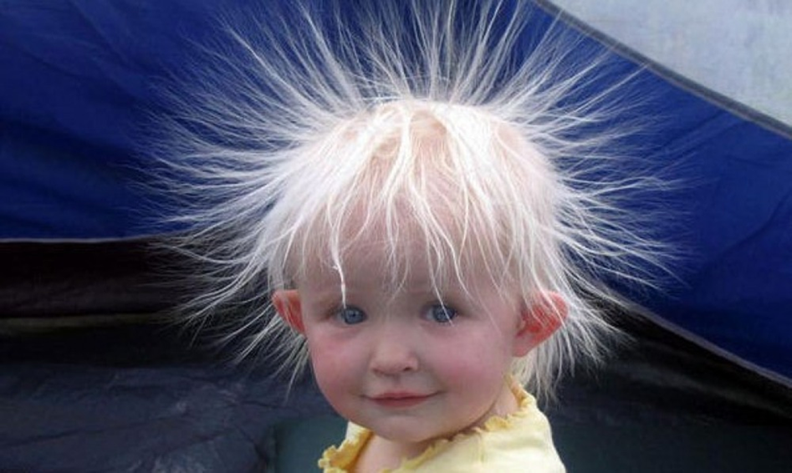
Спасибо за внимание!
С уважением, Сидоренкова Елена Викторовна.

